Slide 1


^{互联网数据库开发课设项目展示}
PROJECT PRESENTTION
小组成员：程娜 罗仕杰 刘越帅 杨竣羽

Slide 2

目录
CONTENTS
CHAPTER 01
前端介绍
CHAPTER 02
后端内容介绍

Slide 3


01/
前端介绍

Slide 4

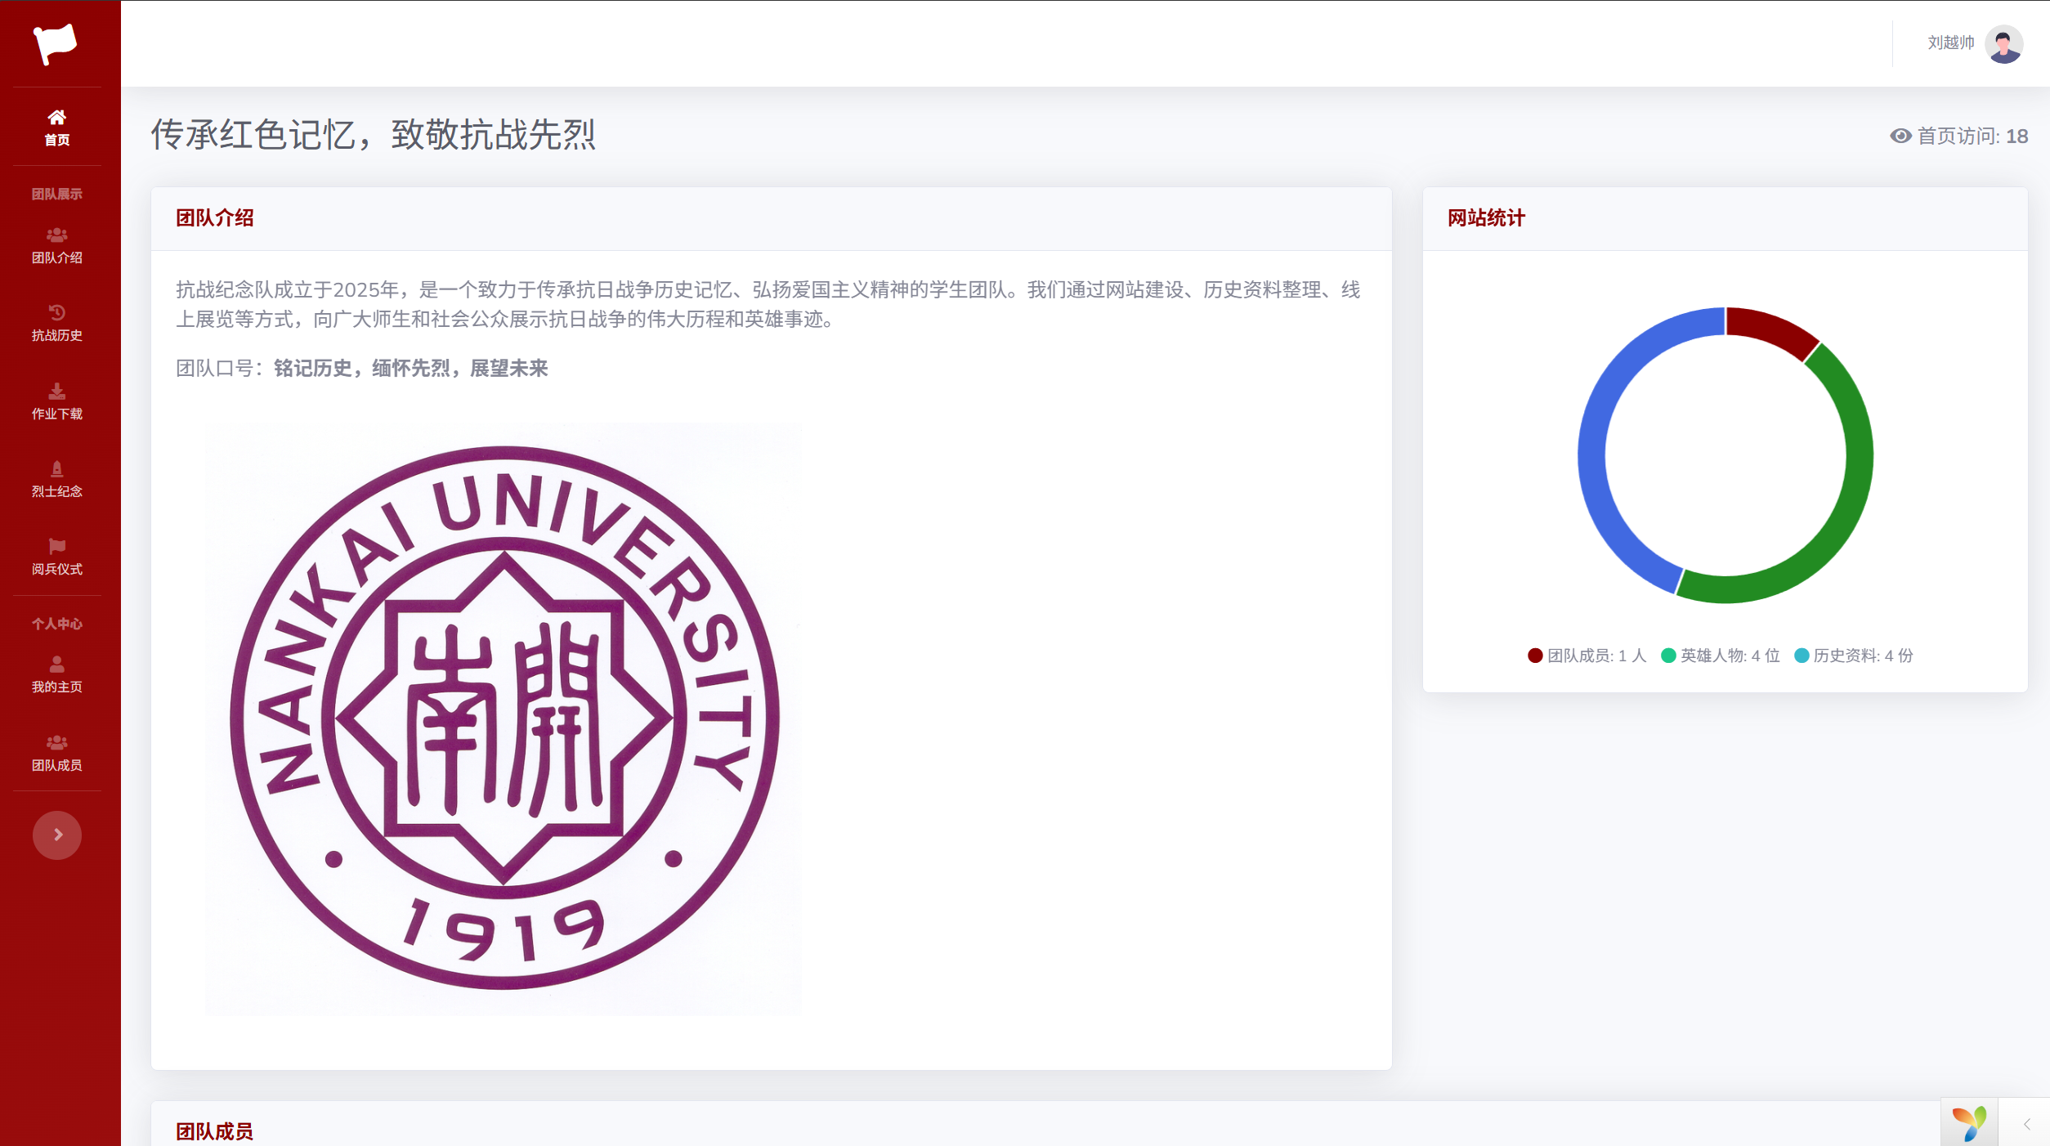
首页概览
这里是页面的首页，有团队简介以及网站数据统计。

Slide 5
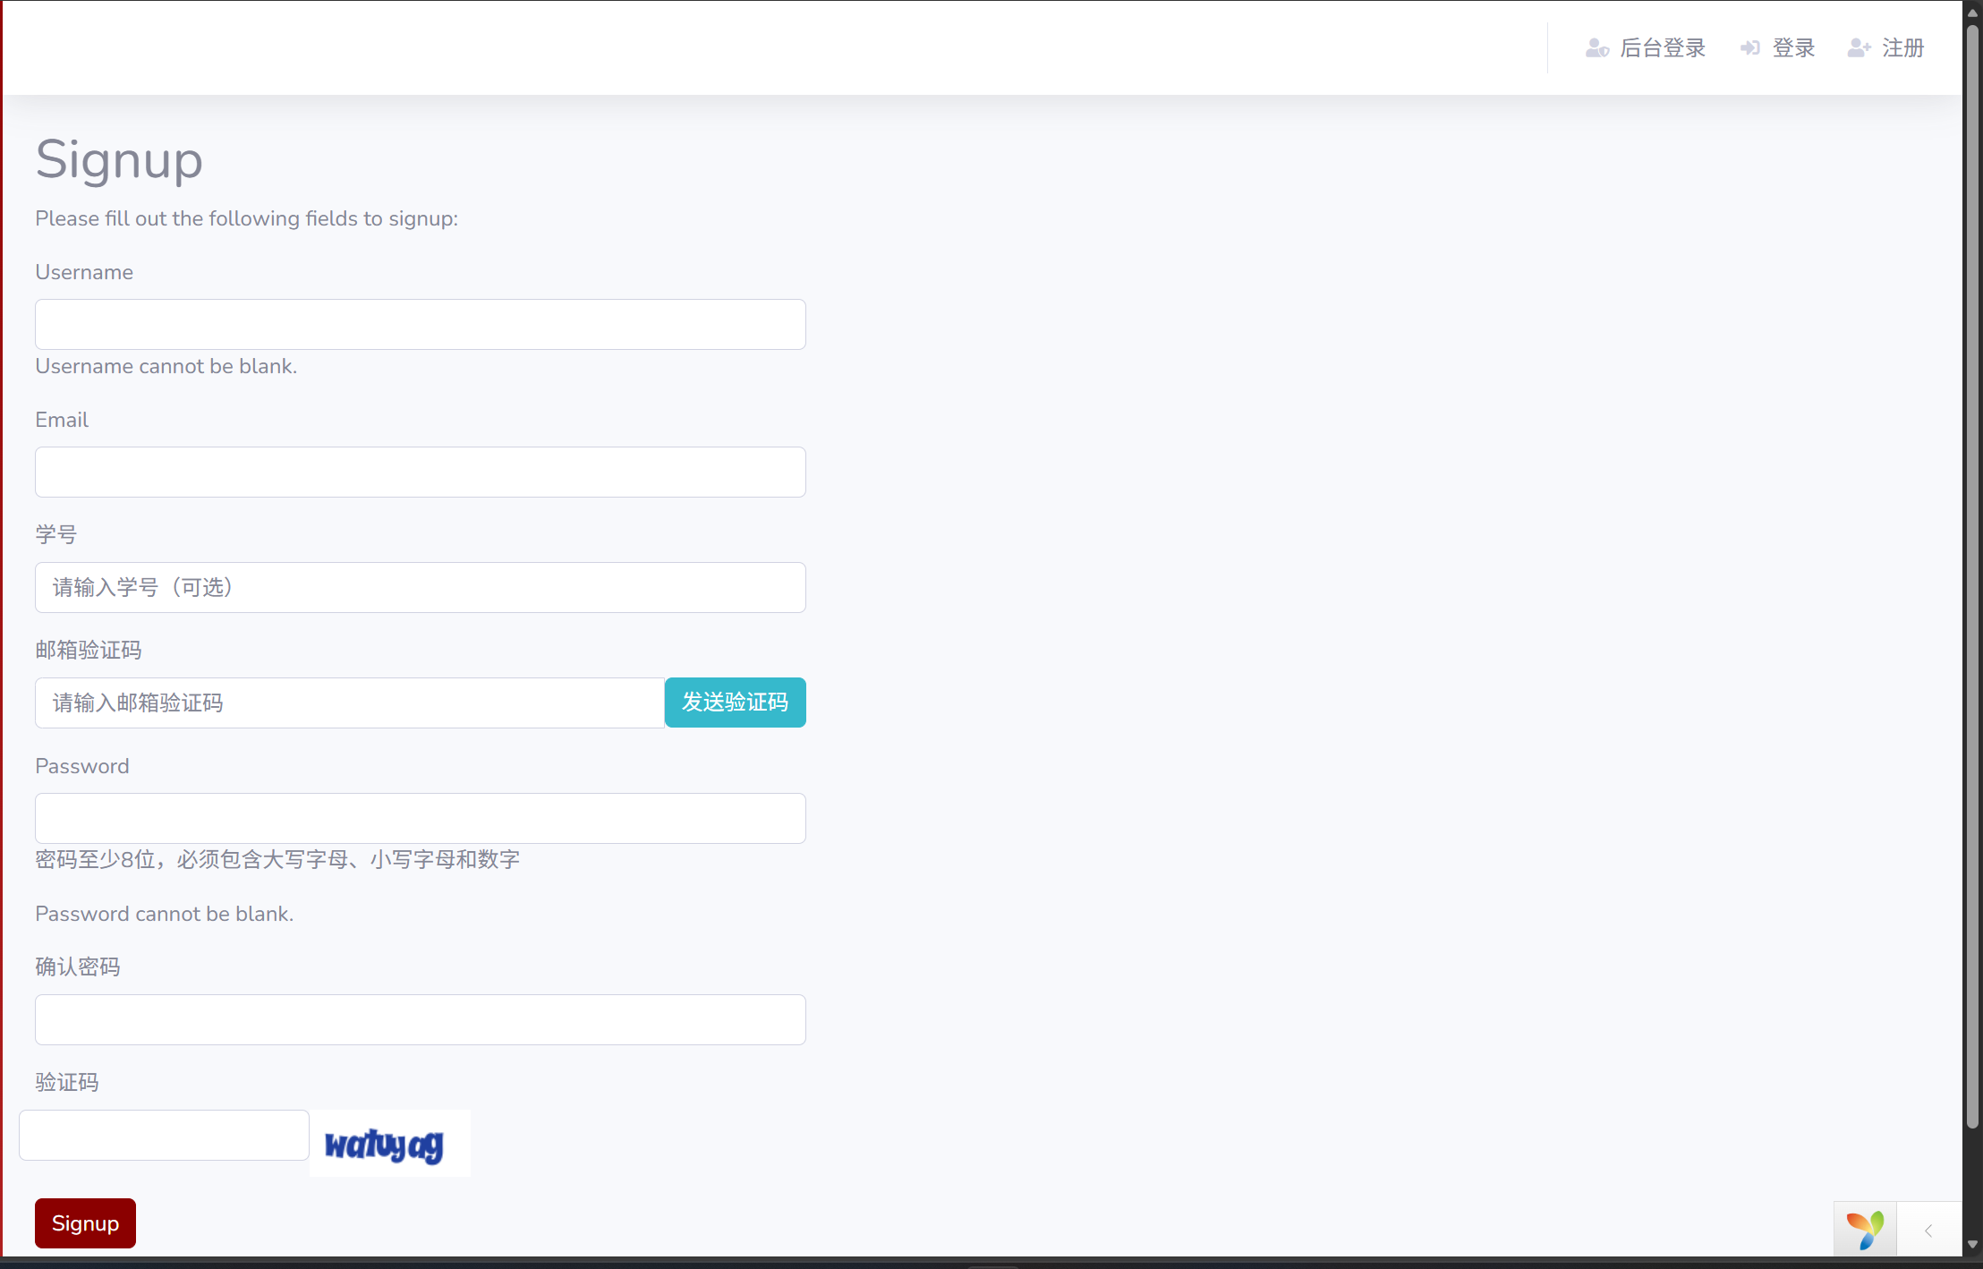
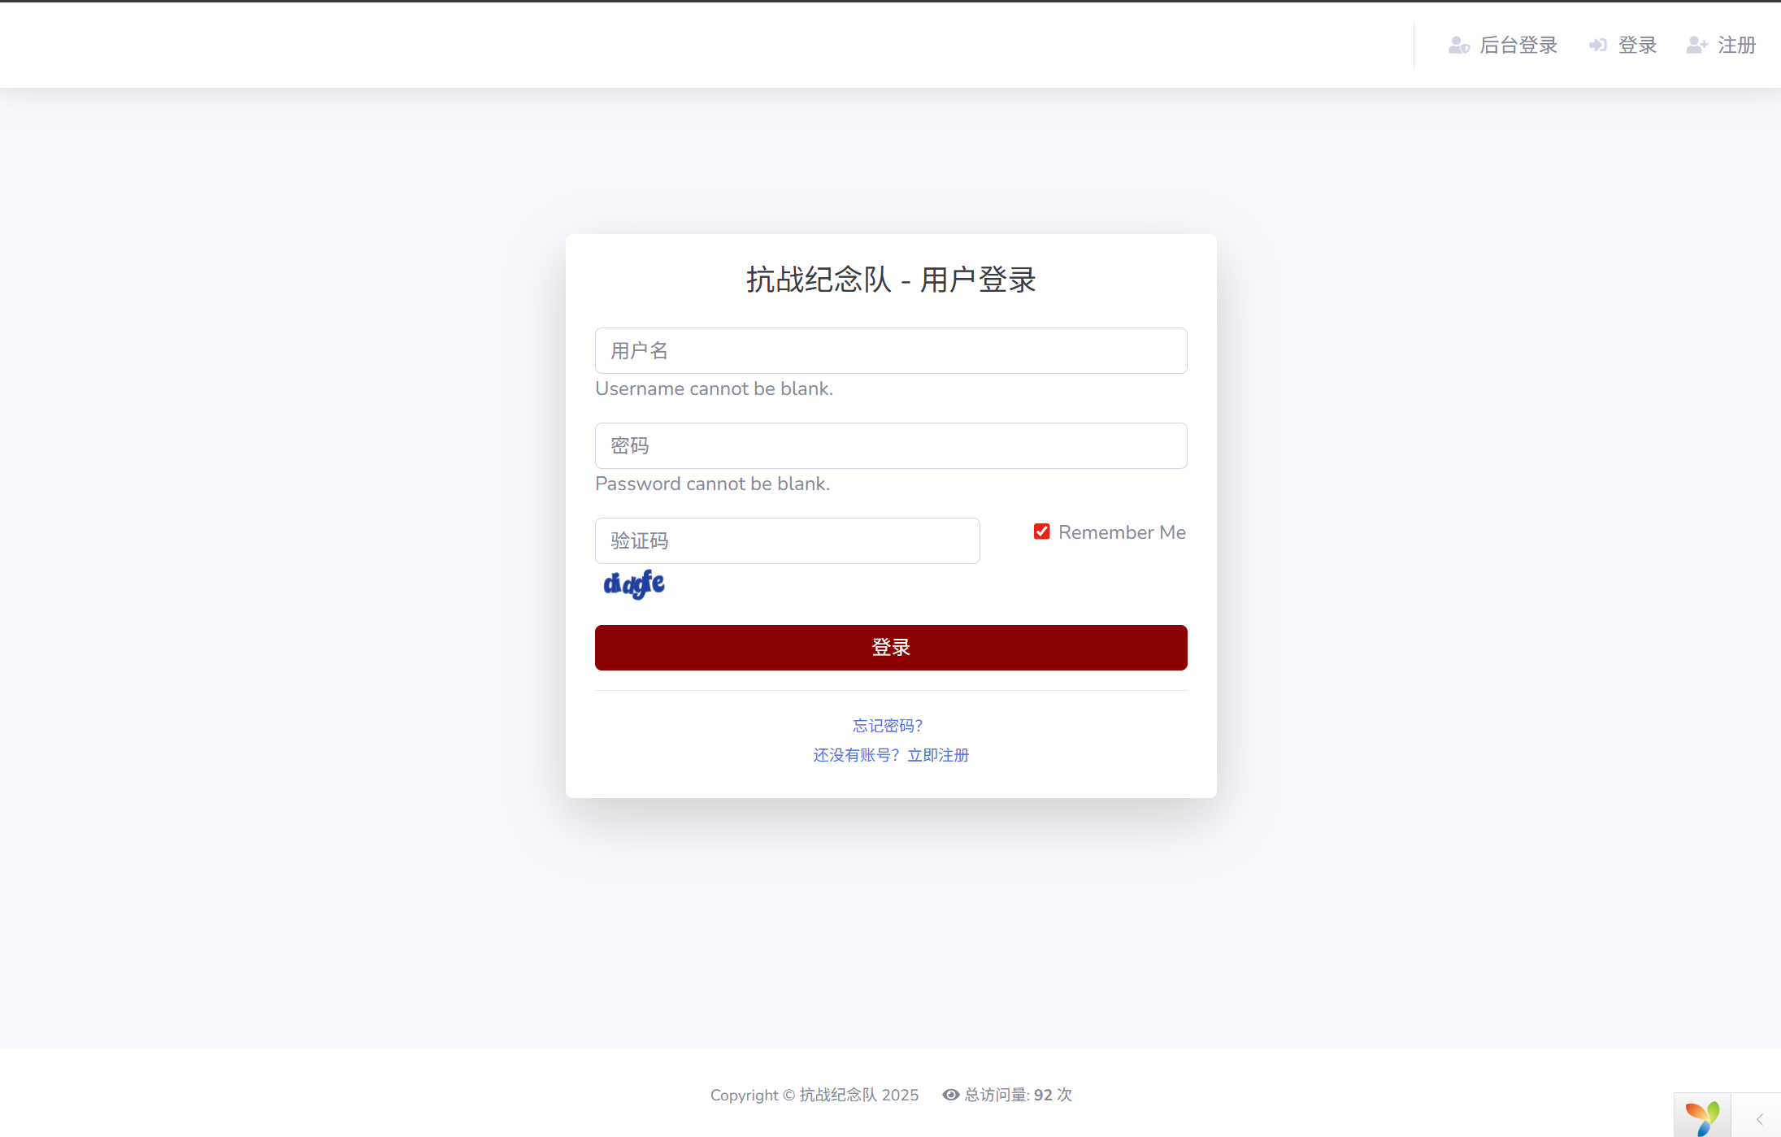
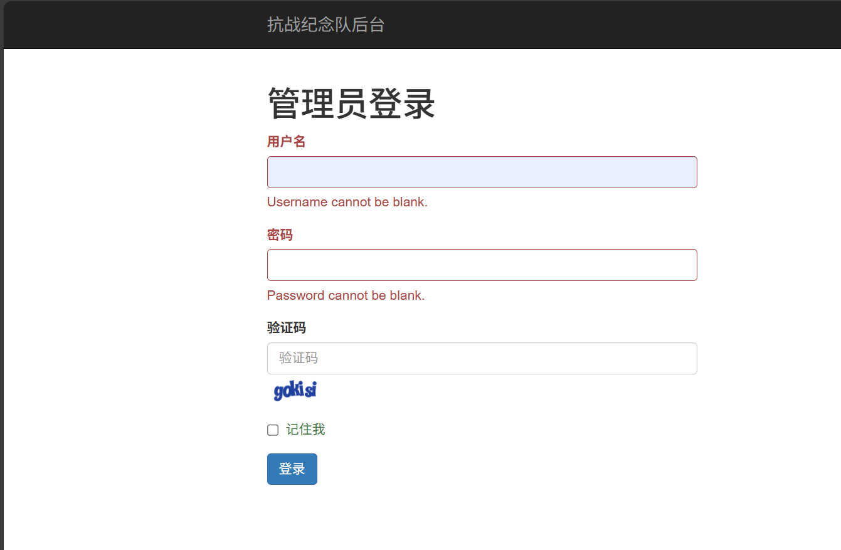
注册登录
注册
用户登录
管理员登录

Slide 6
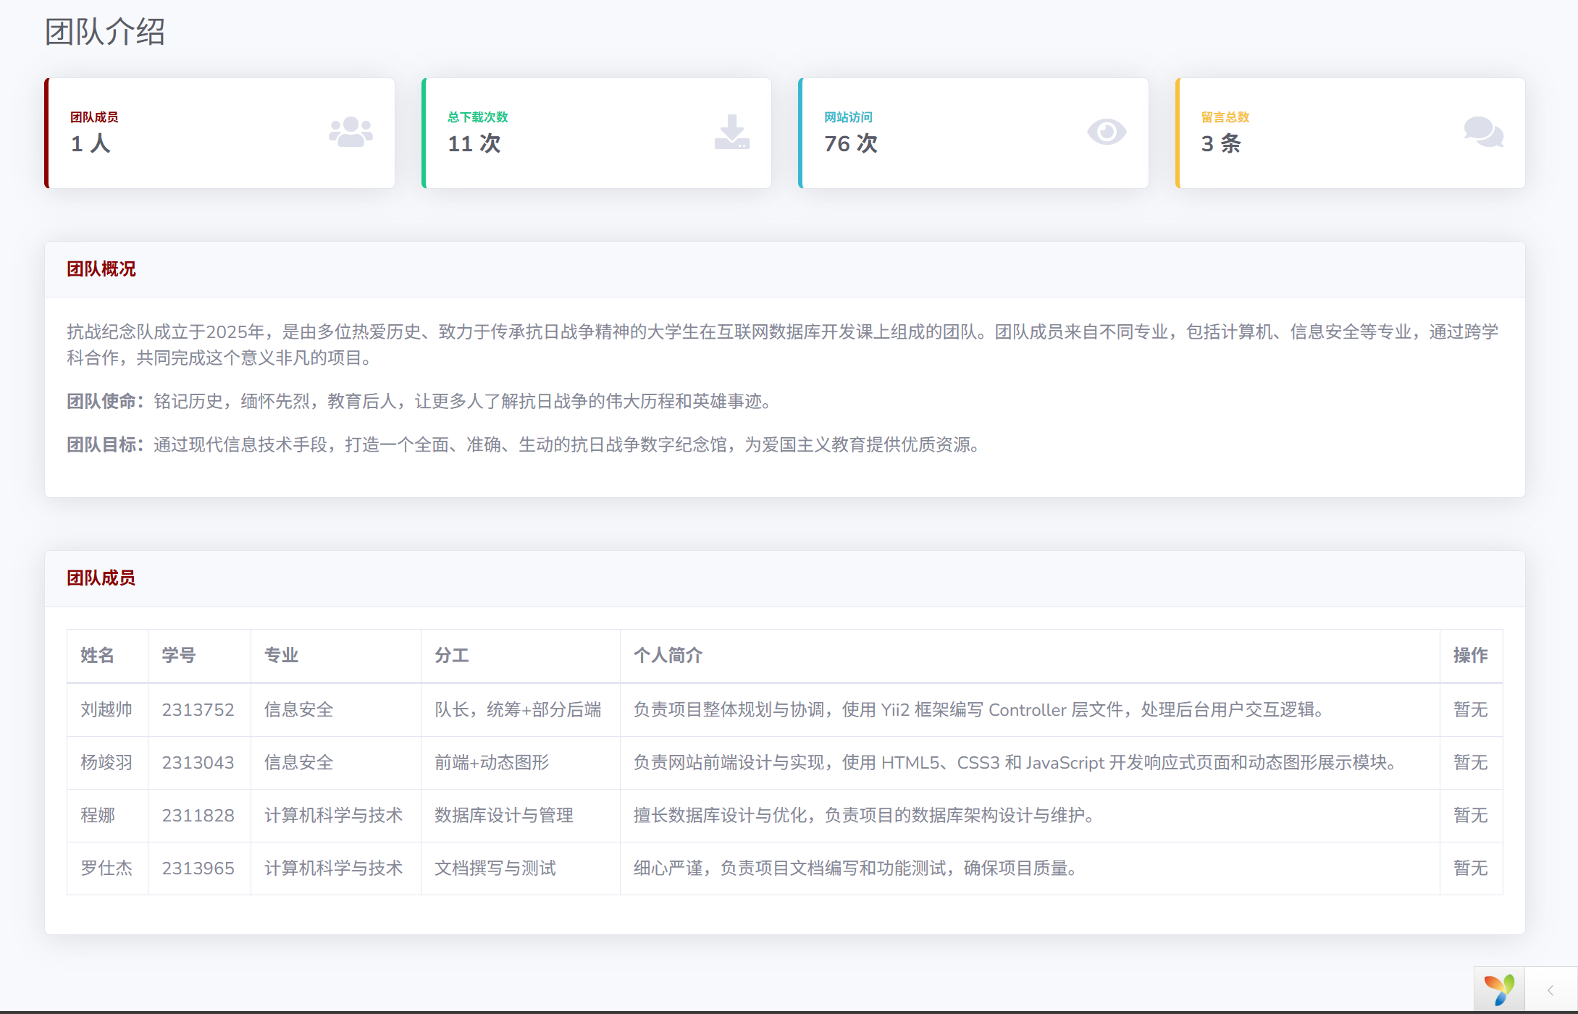


团队介绍
本页面简单介绍了团队
以及分工

Slide 7
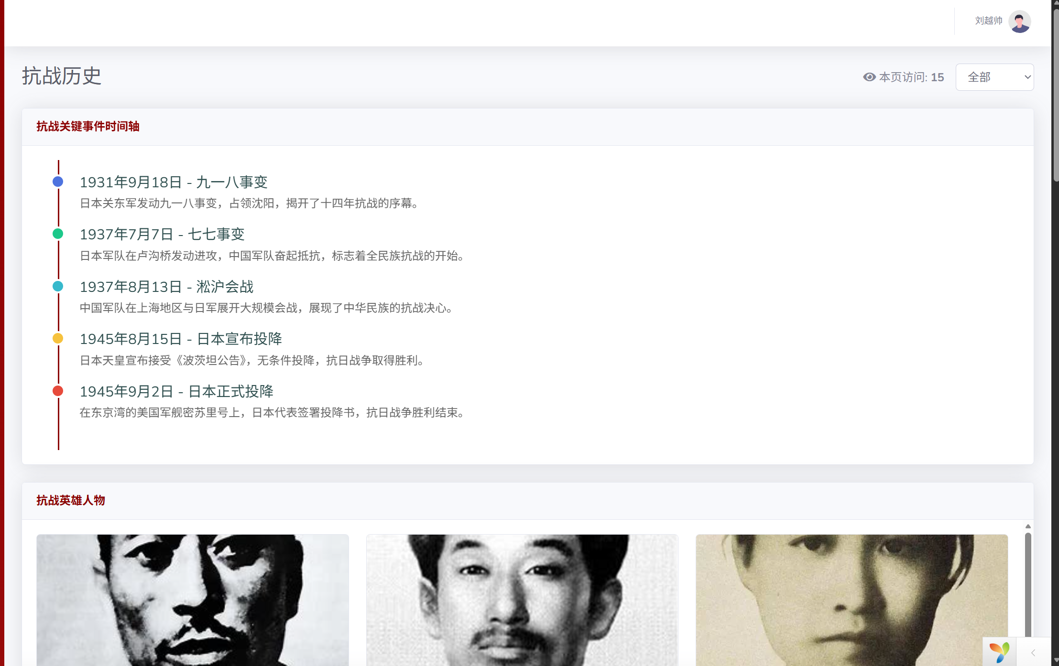
抗战历史
本页面记录了抗战关键
事件发生的时间，部分
抗战英雄人物，抗战的
关键史料以及相关的数
据统计，并且可以通过
右上角的选项来切换。

Slide 8
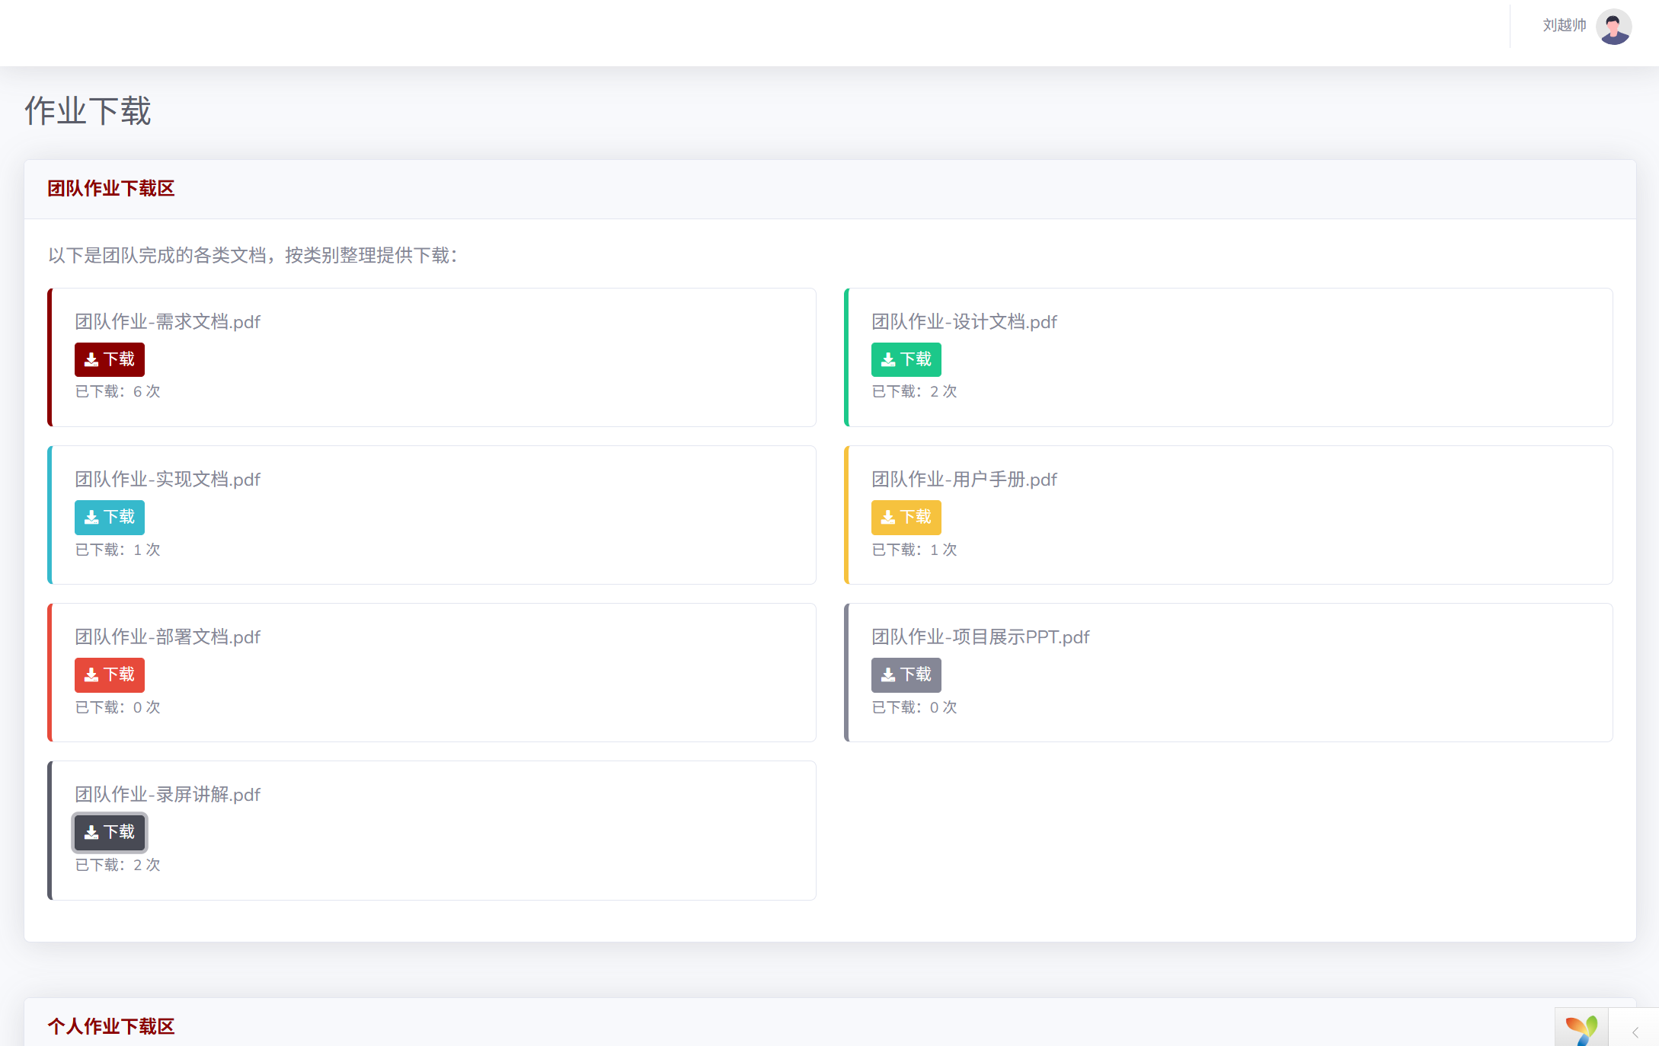
作业下载

Slide 9
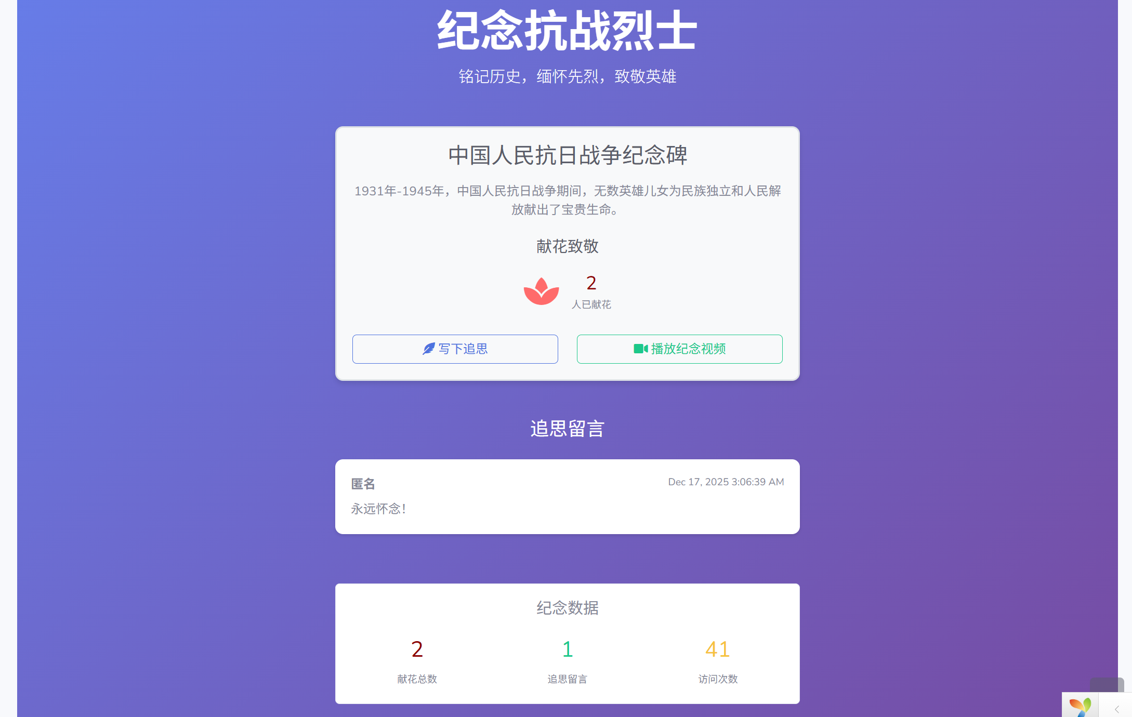
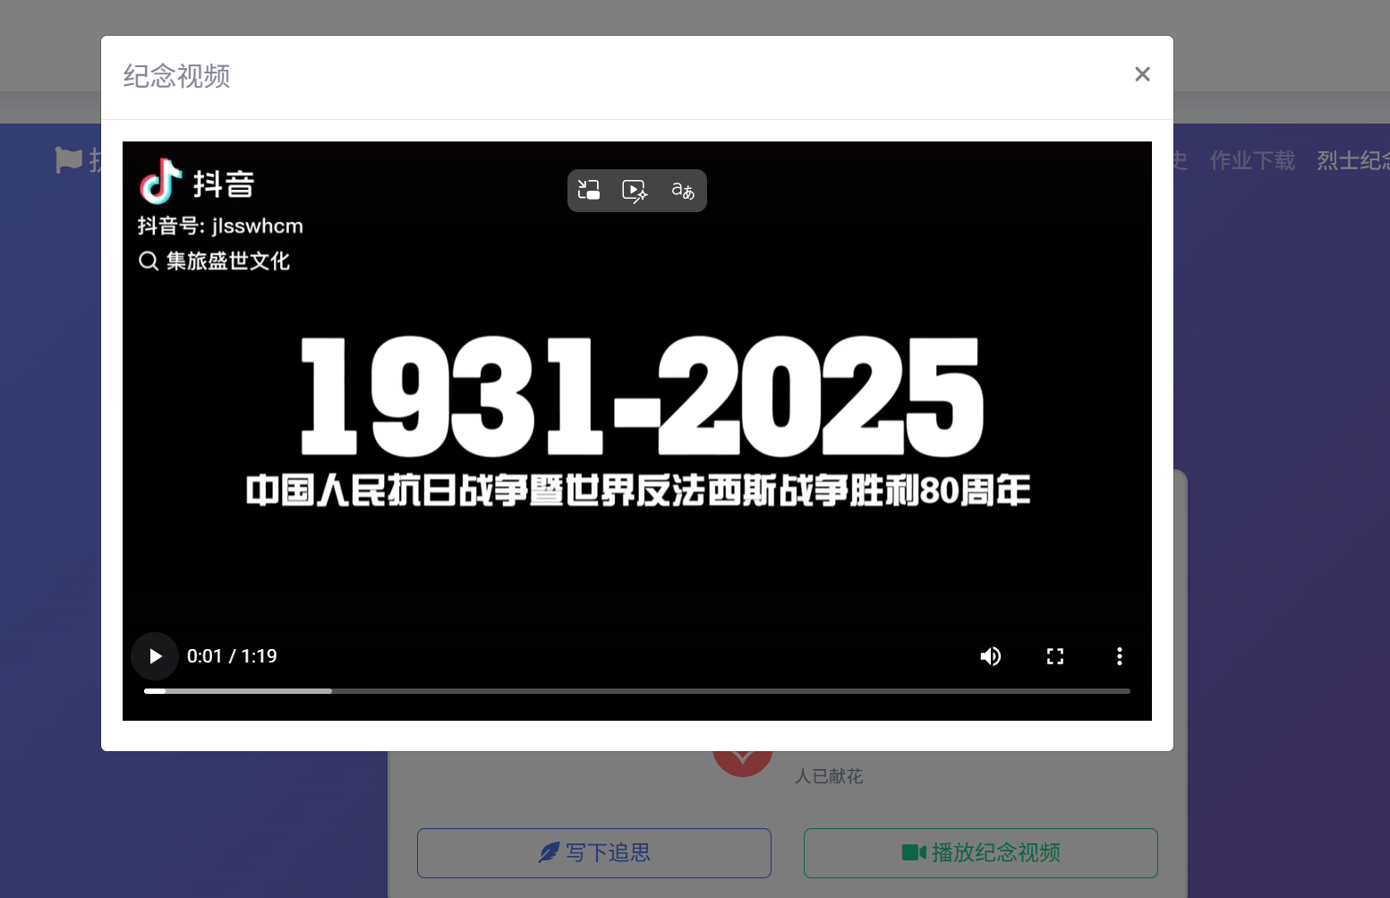
烈士纪念
本页面是对于抗日烈士的纪念
网站，可以通过虚拟的鲜花或
者留言来表达致敬，除此之外
还可以观看抗战胜利的纪念视
频。

Slide 10
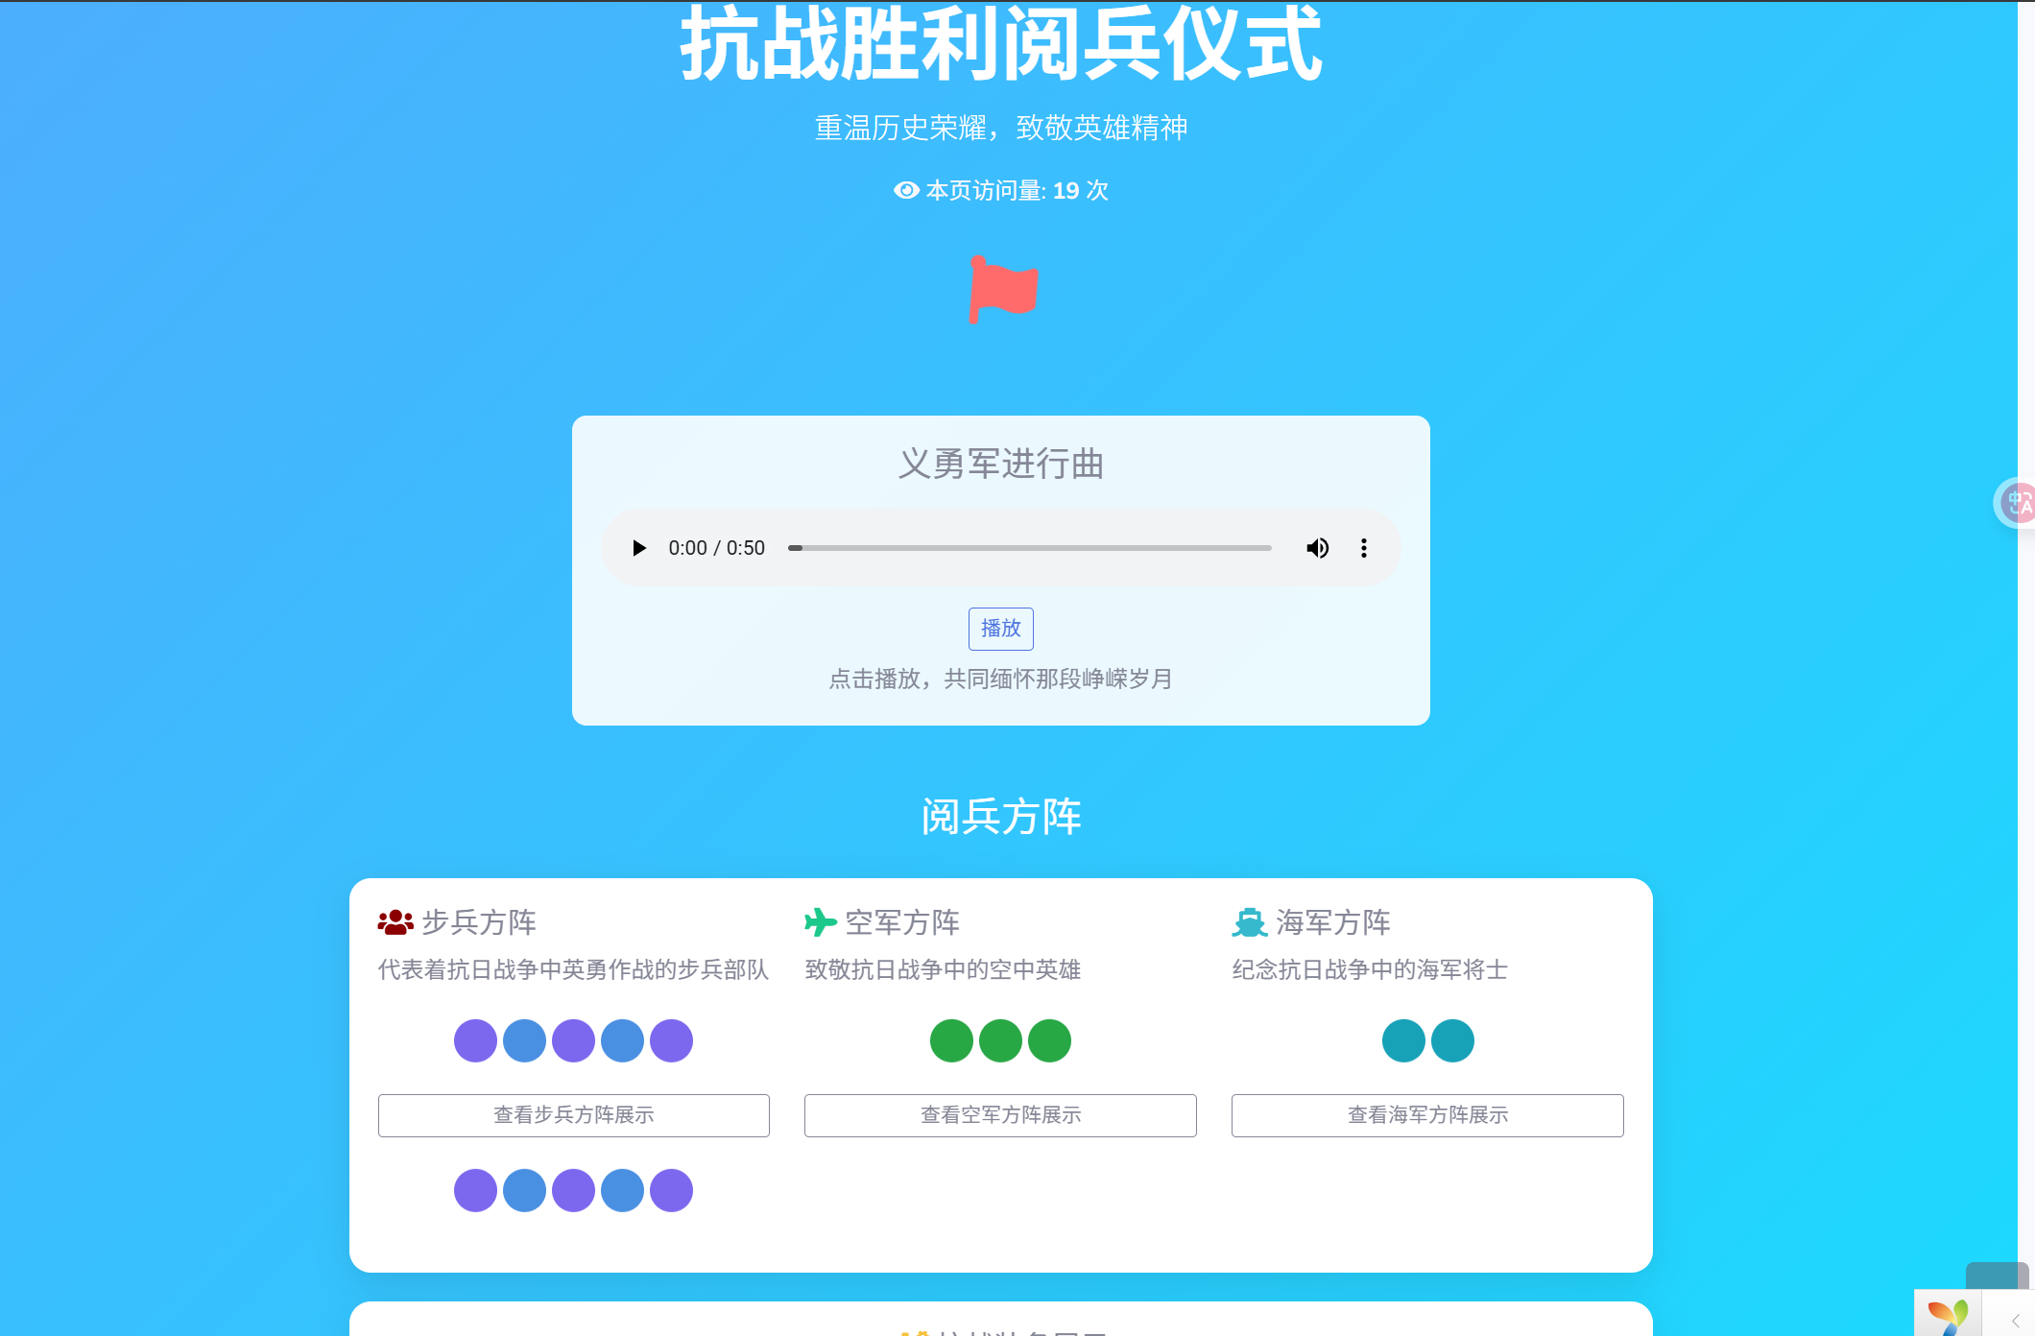
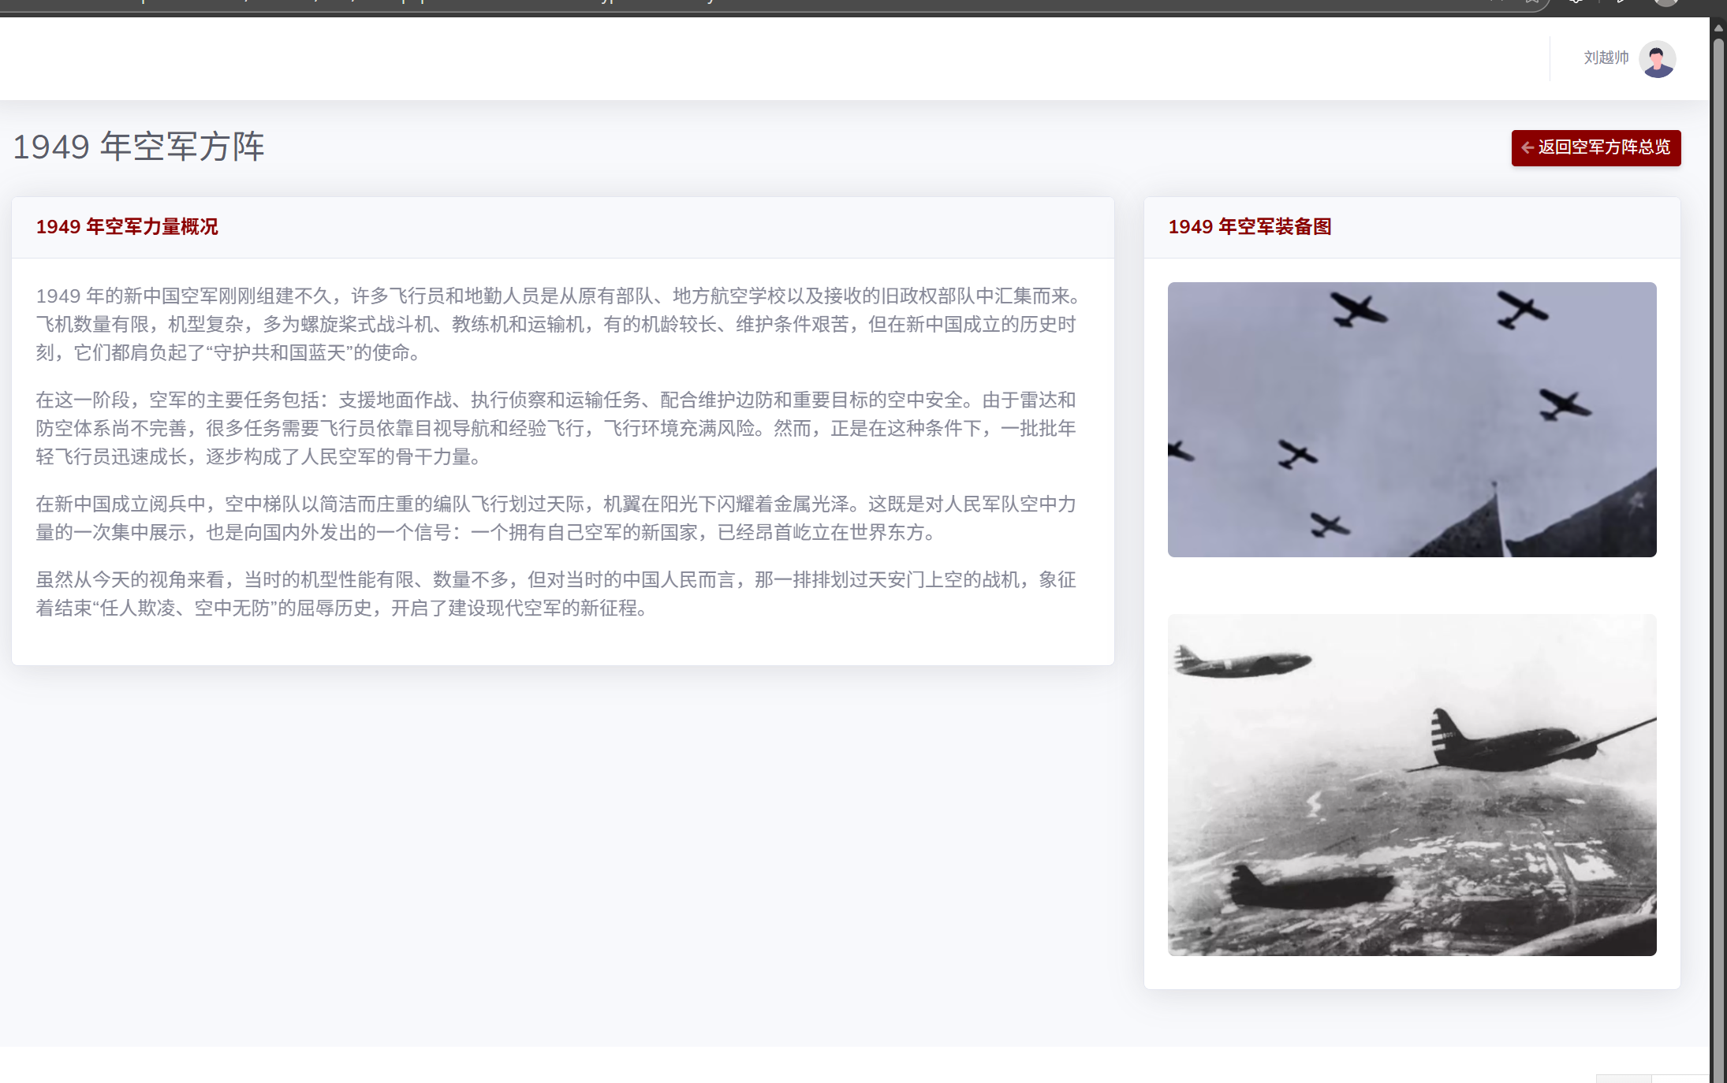
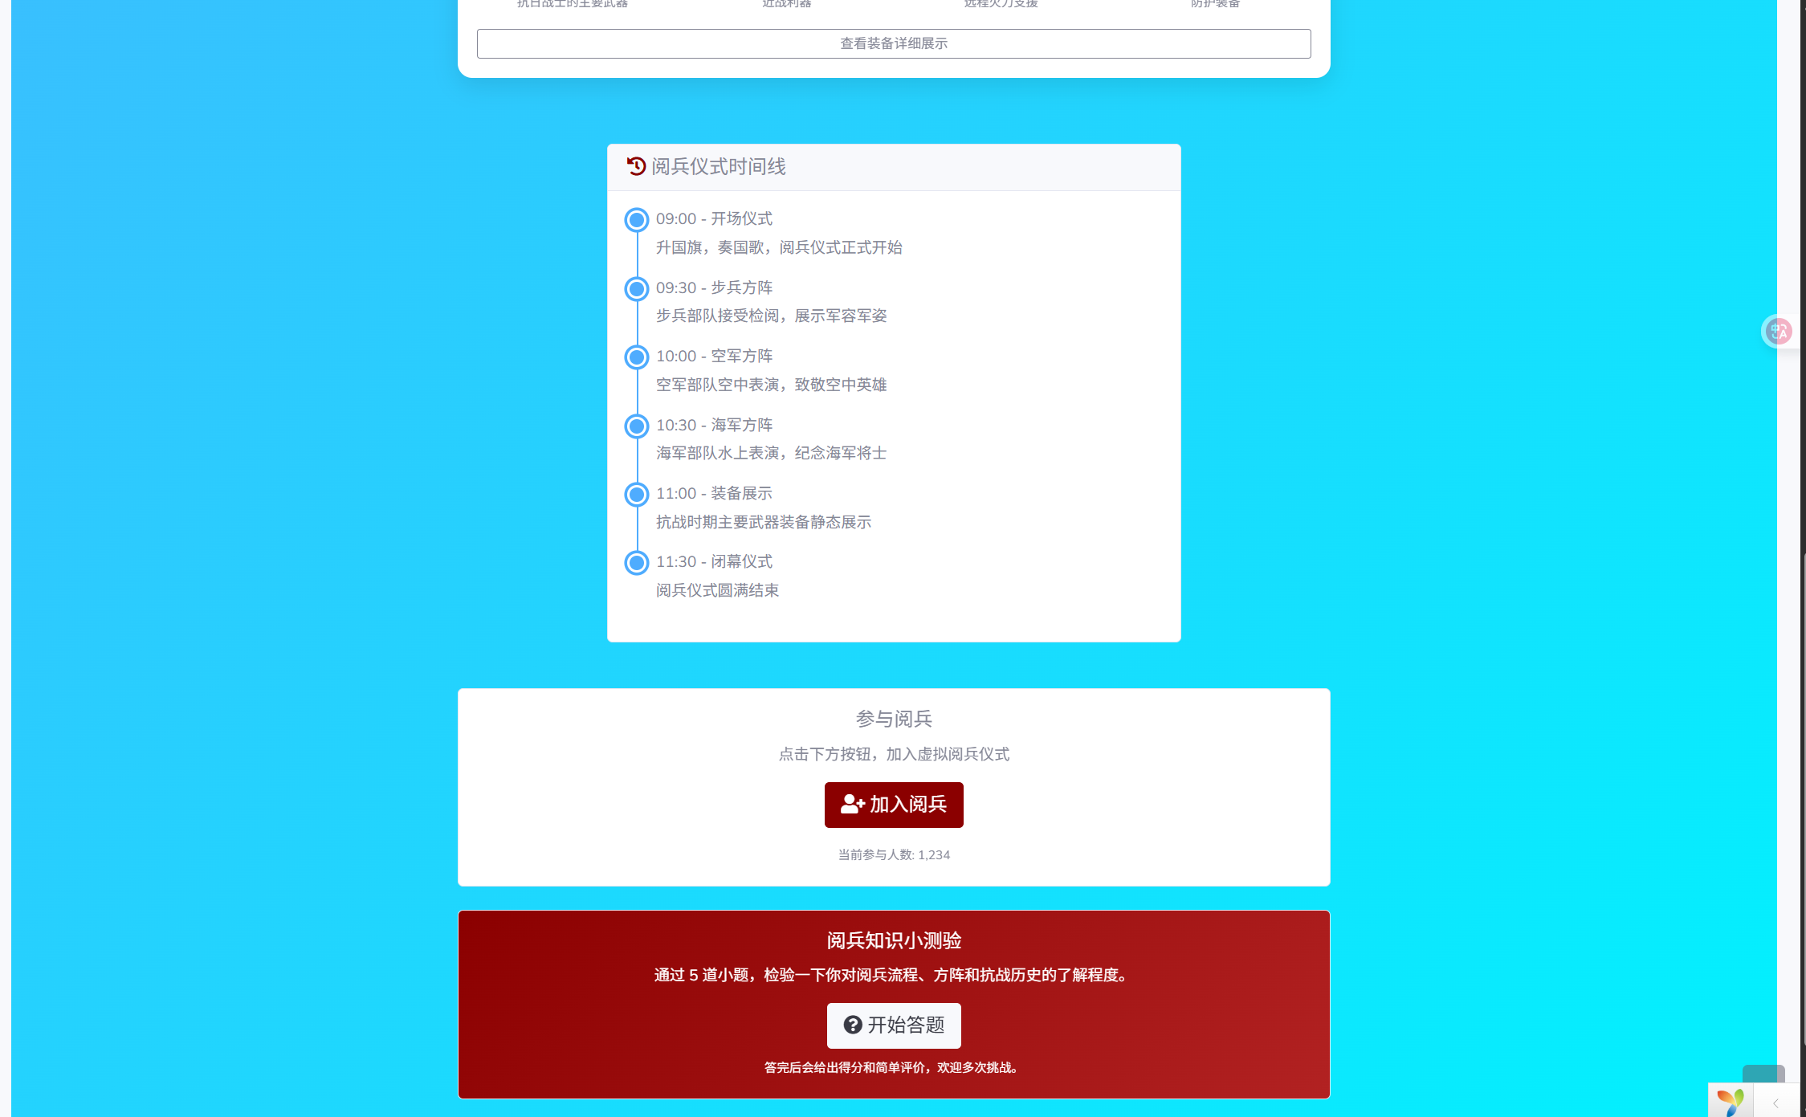
阅兵仪式
本页面展示了1949与2025阅兵仪式的相关内容，包括军队方阵和武器装备展示等（示例如下），还加入了一个虚拟的“加入阅兵”功能，以及五个相关知识答题。

Slide 11
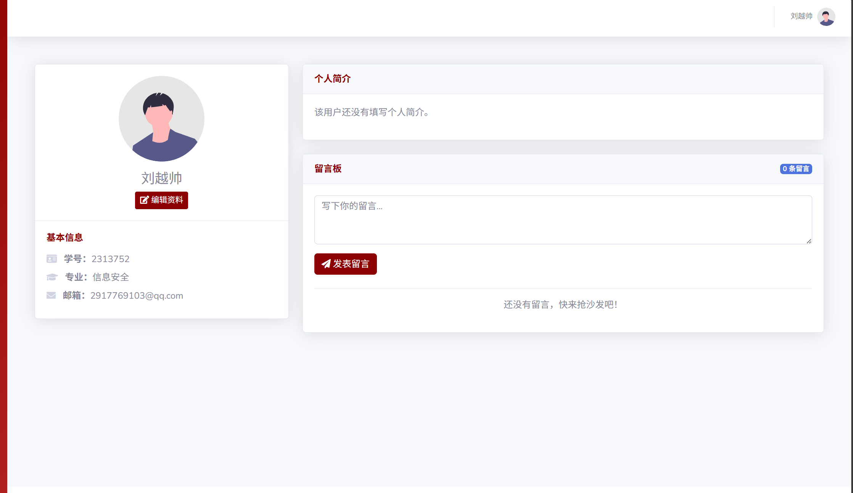
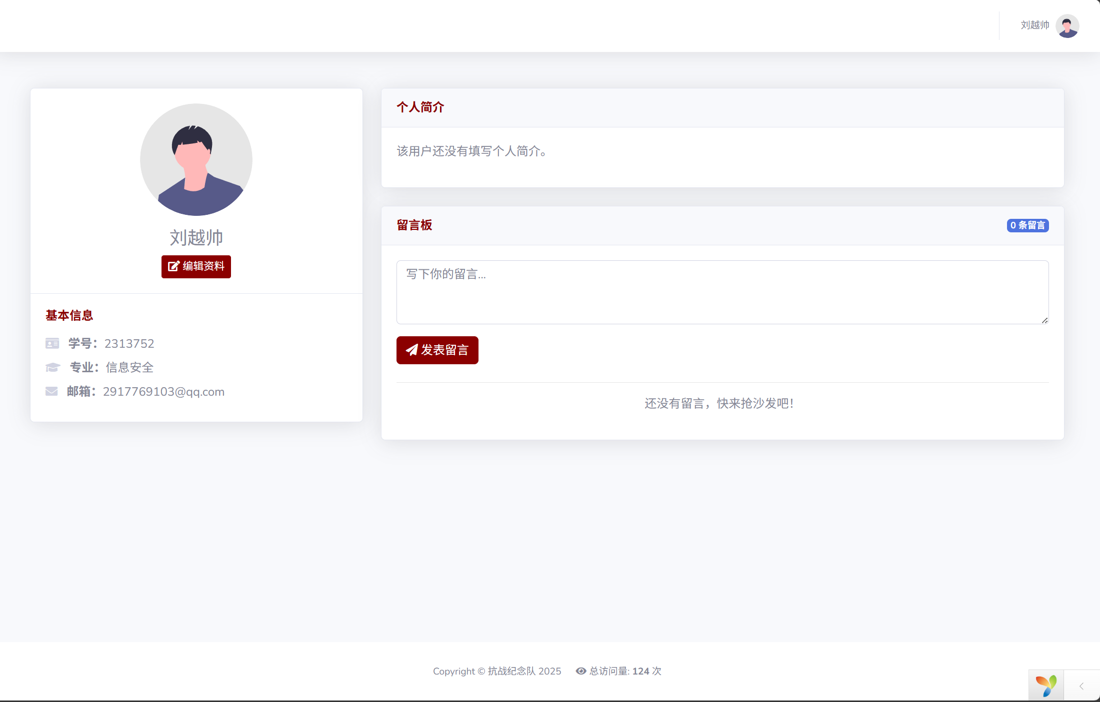
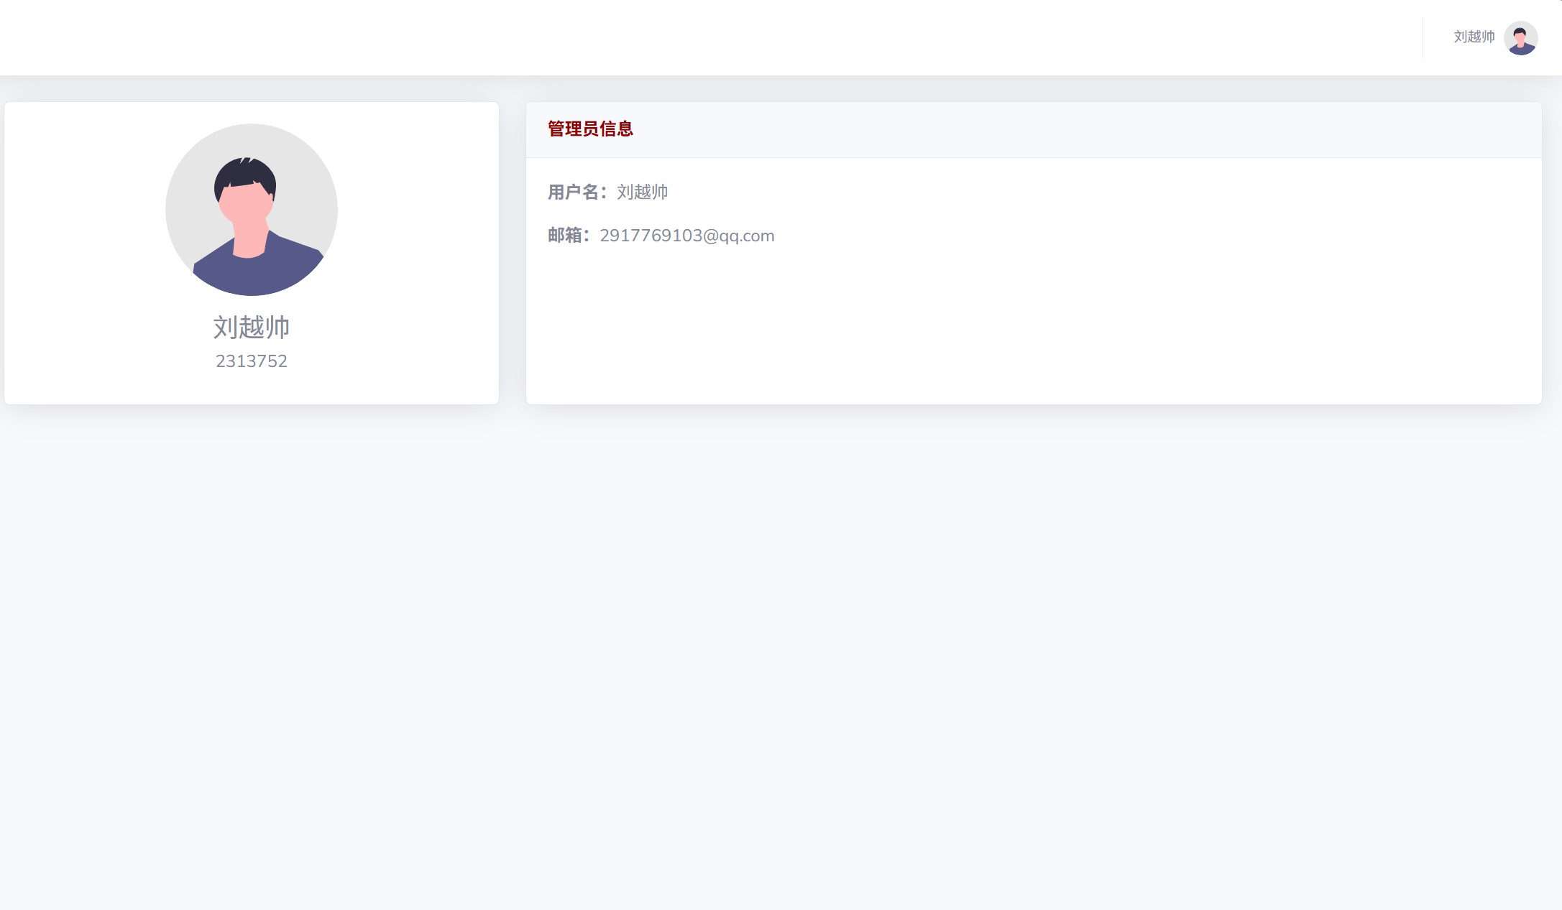
个人中心
这里可以编辑个人主页，查看管理员主页信息以及普通用户的主页信息

Slide 12
02/
后台功能展示

Slide 13

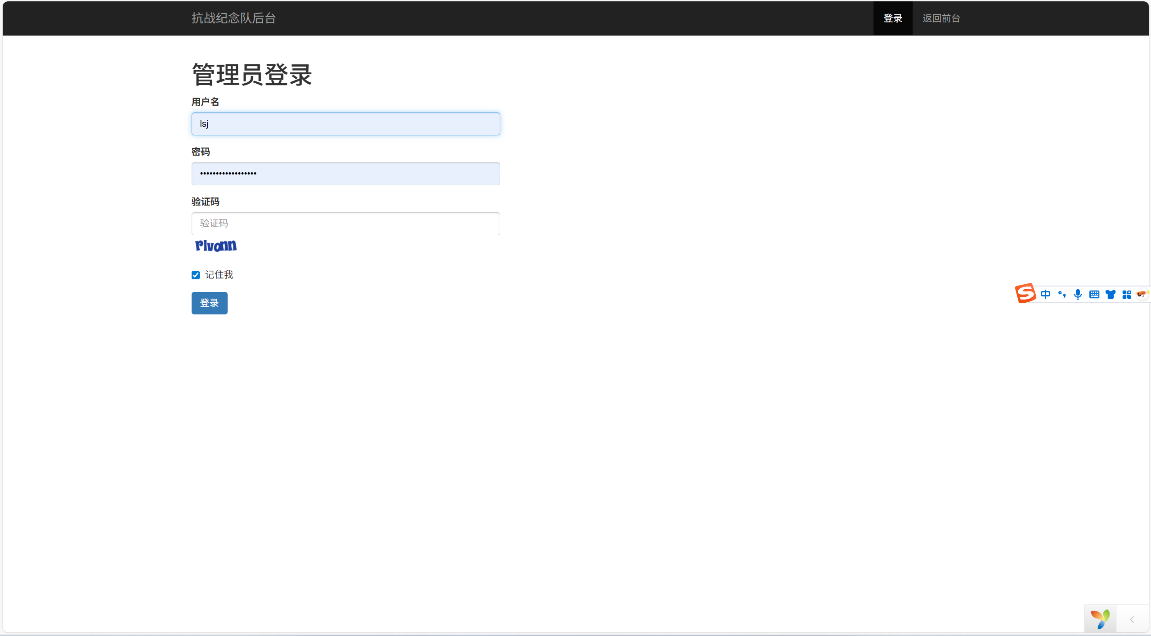
登录后台
点击后台登录后进入登录页面

Slide 14
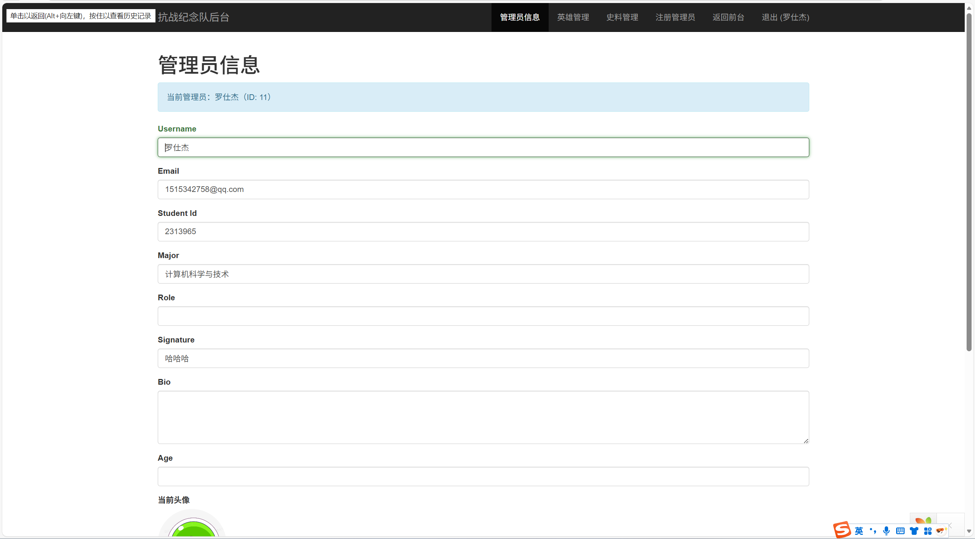
个人信息主页
登录成功后，首先我们进入的是个人信息主页，在这里可以修改个人信息，更换头像，修改密码
管理员个人信息

Slide 15
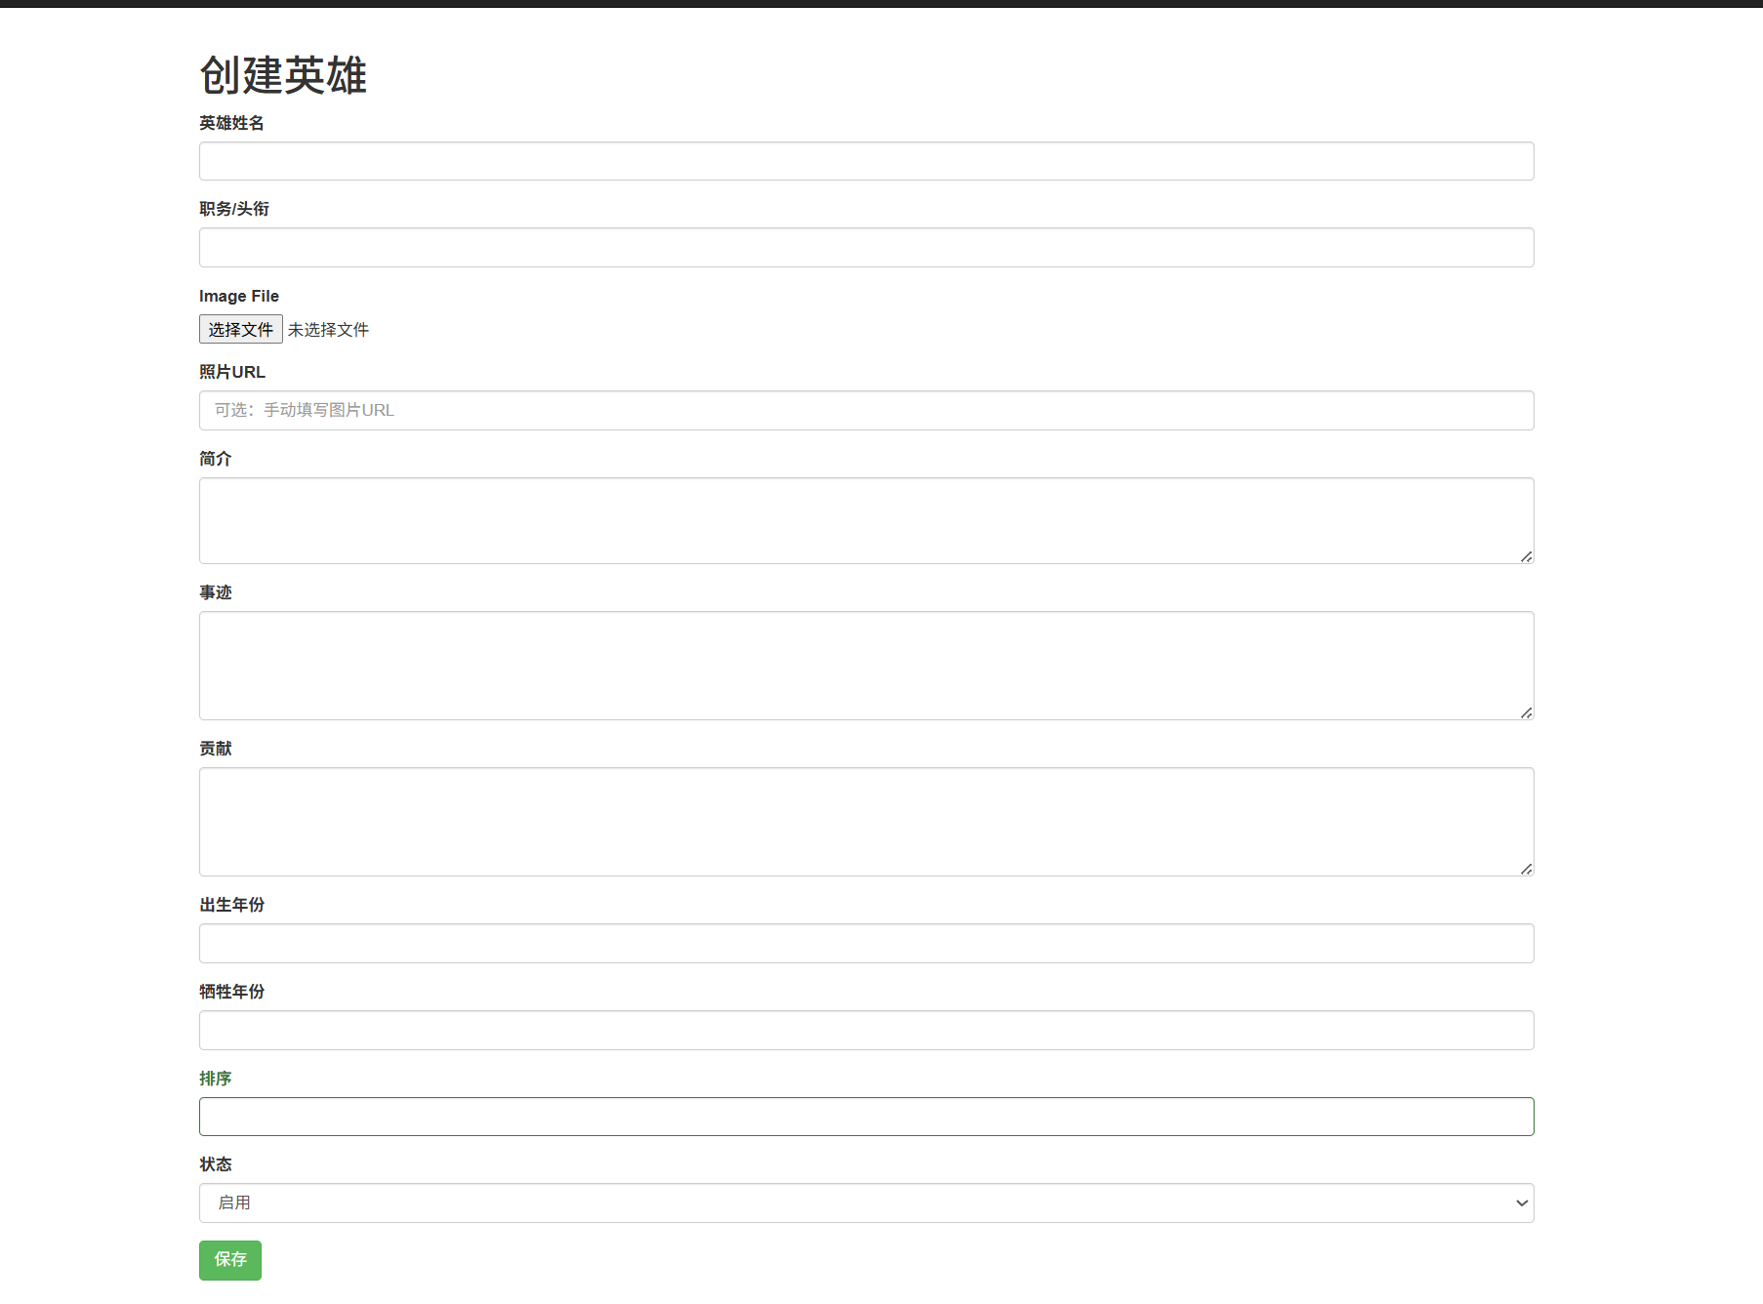
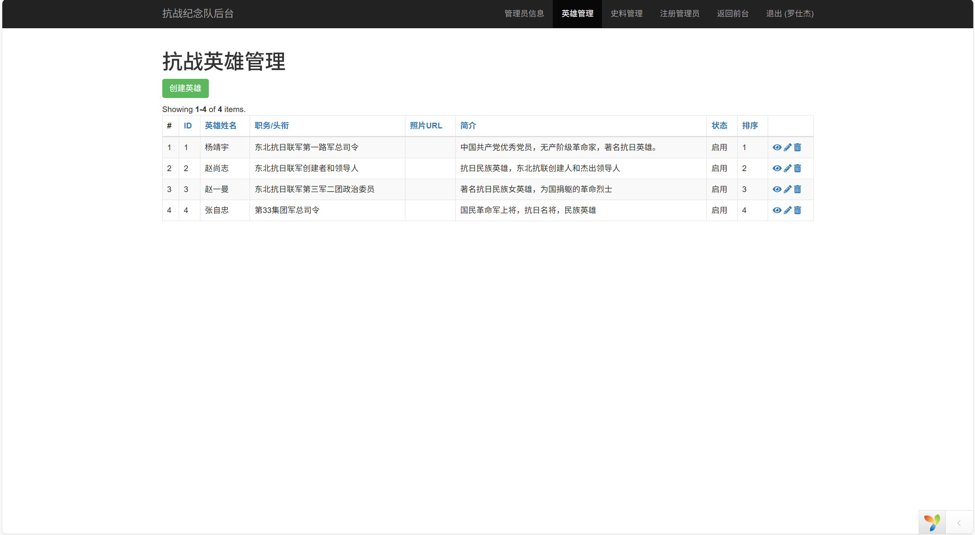
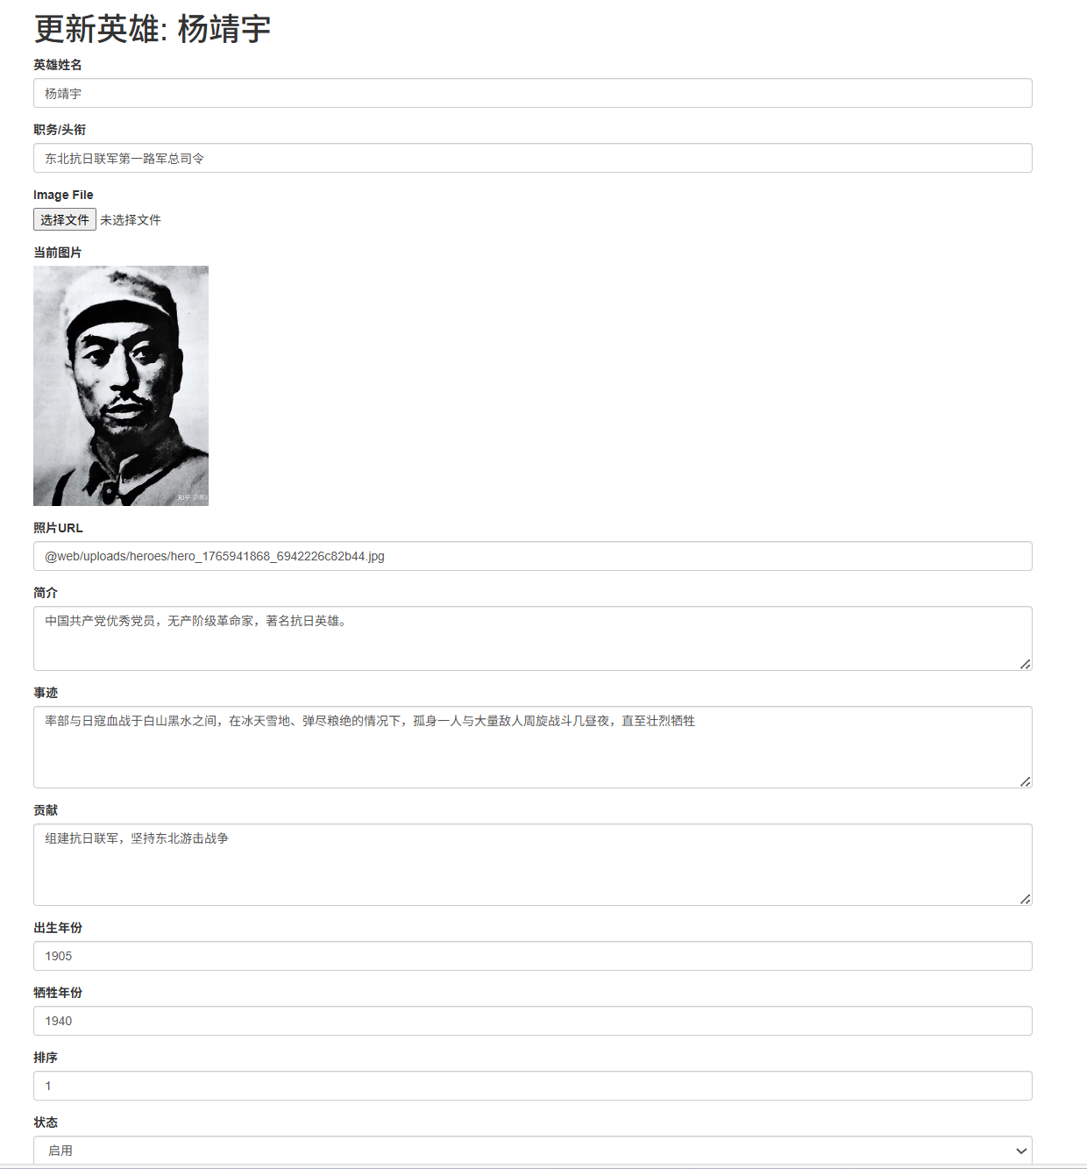
前端内容管理
1、英雄人物资料管理
创建
我们能够添加新的英雄人物，修改已有英雄人物的资料
修改

Slide 16
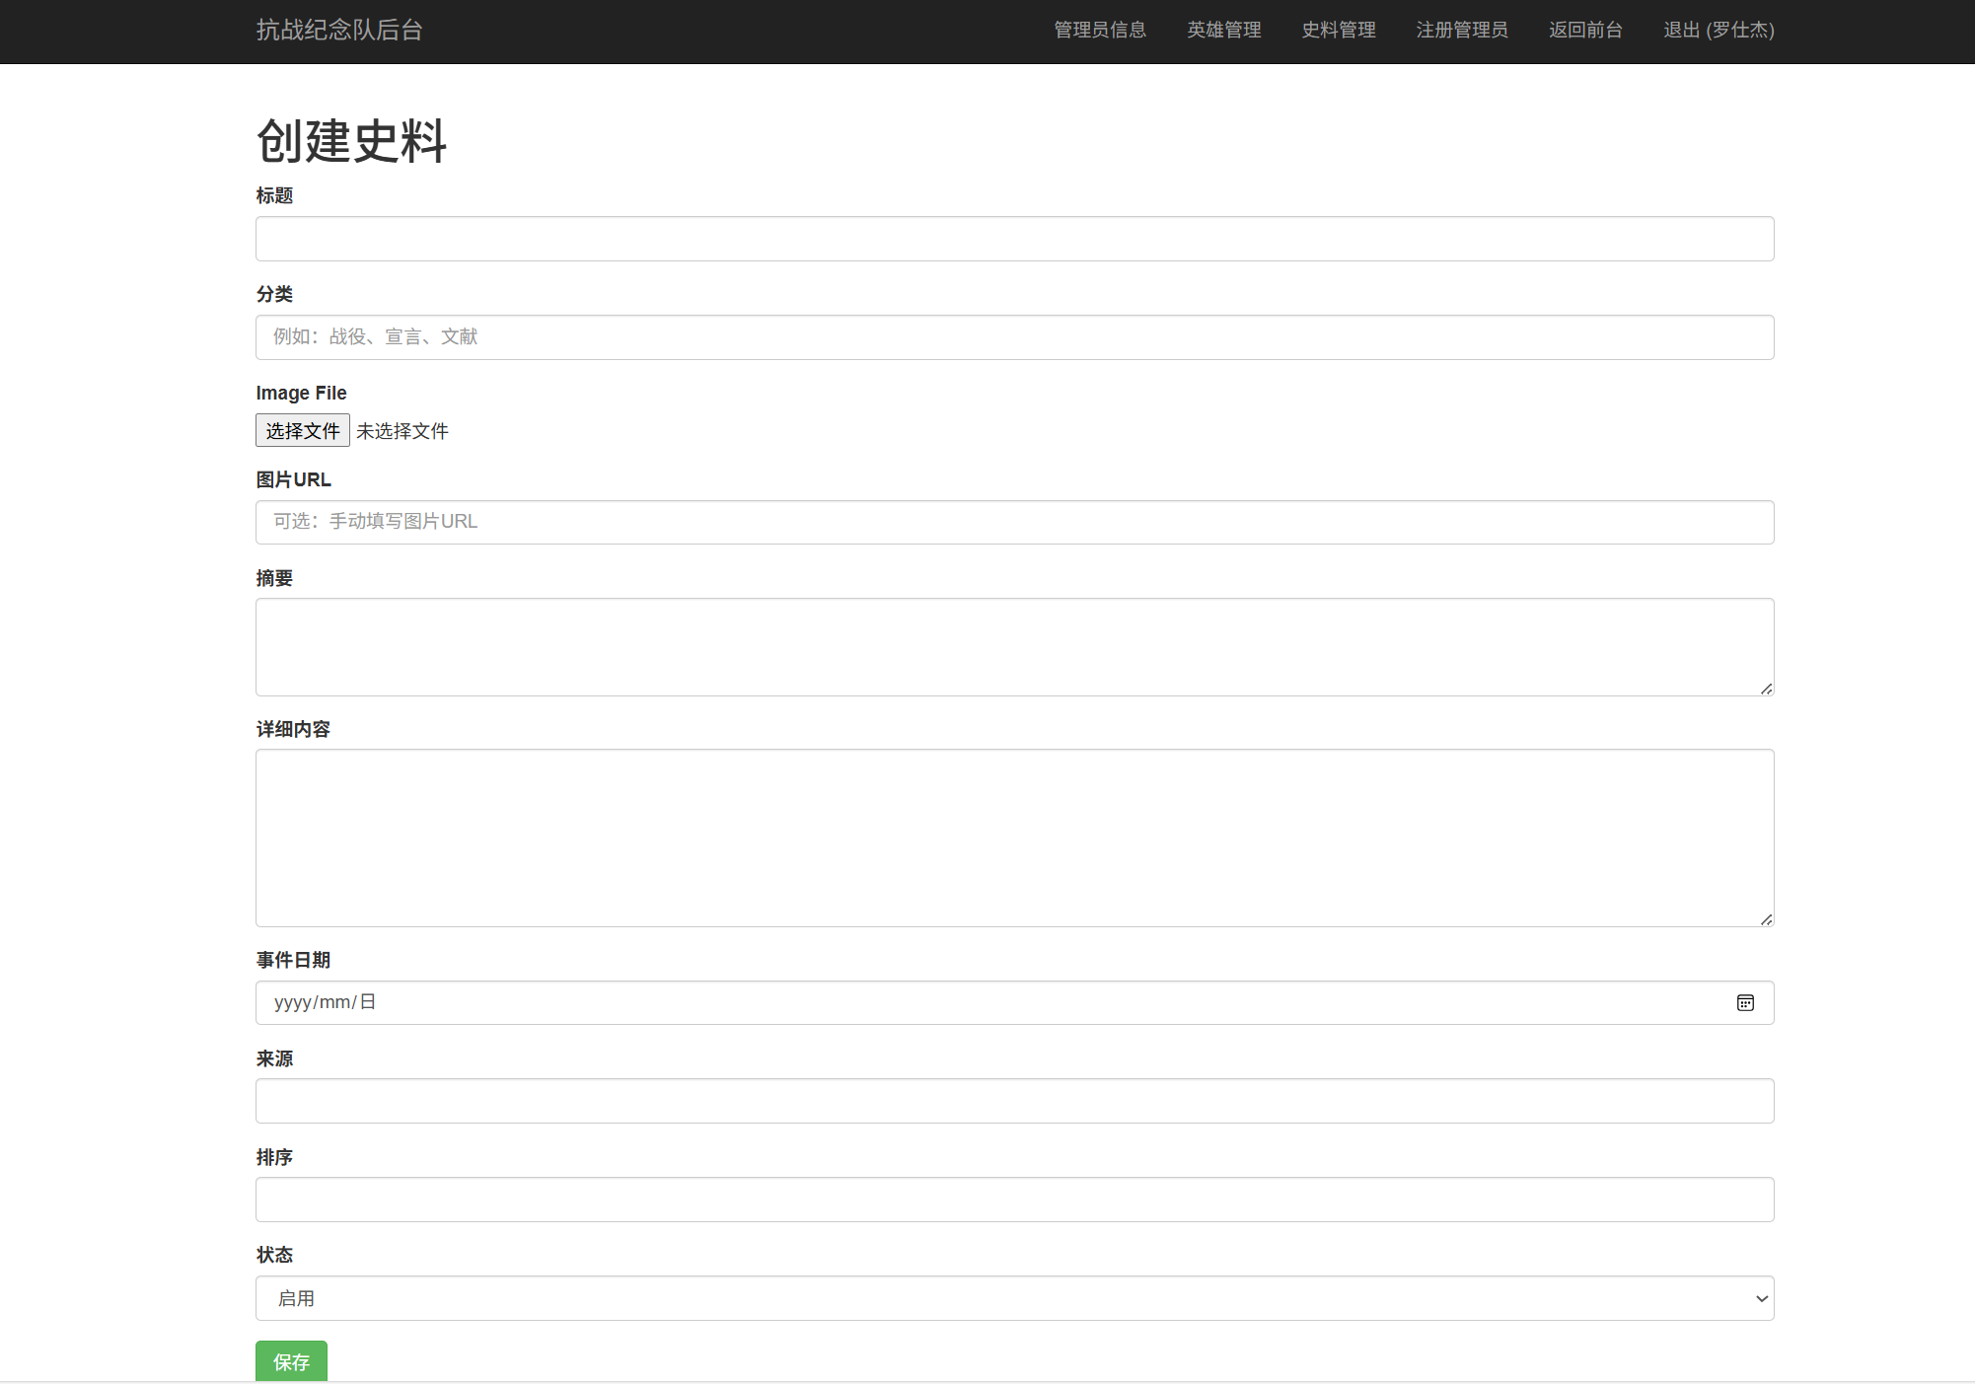
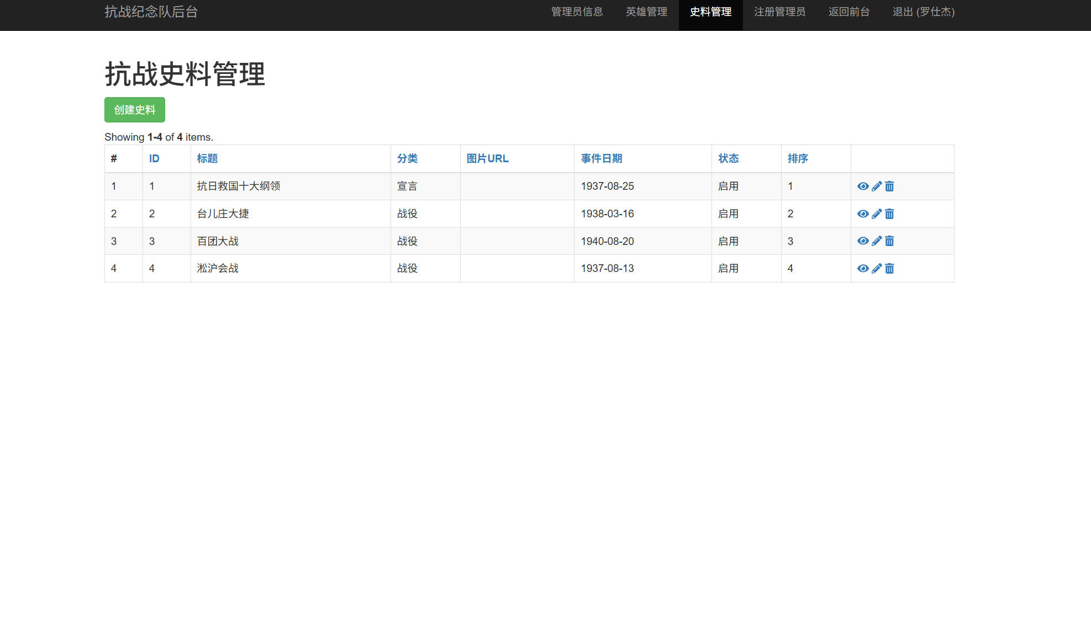
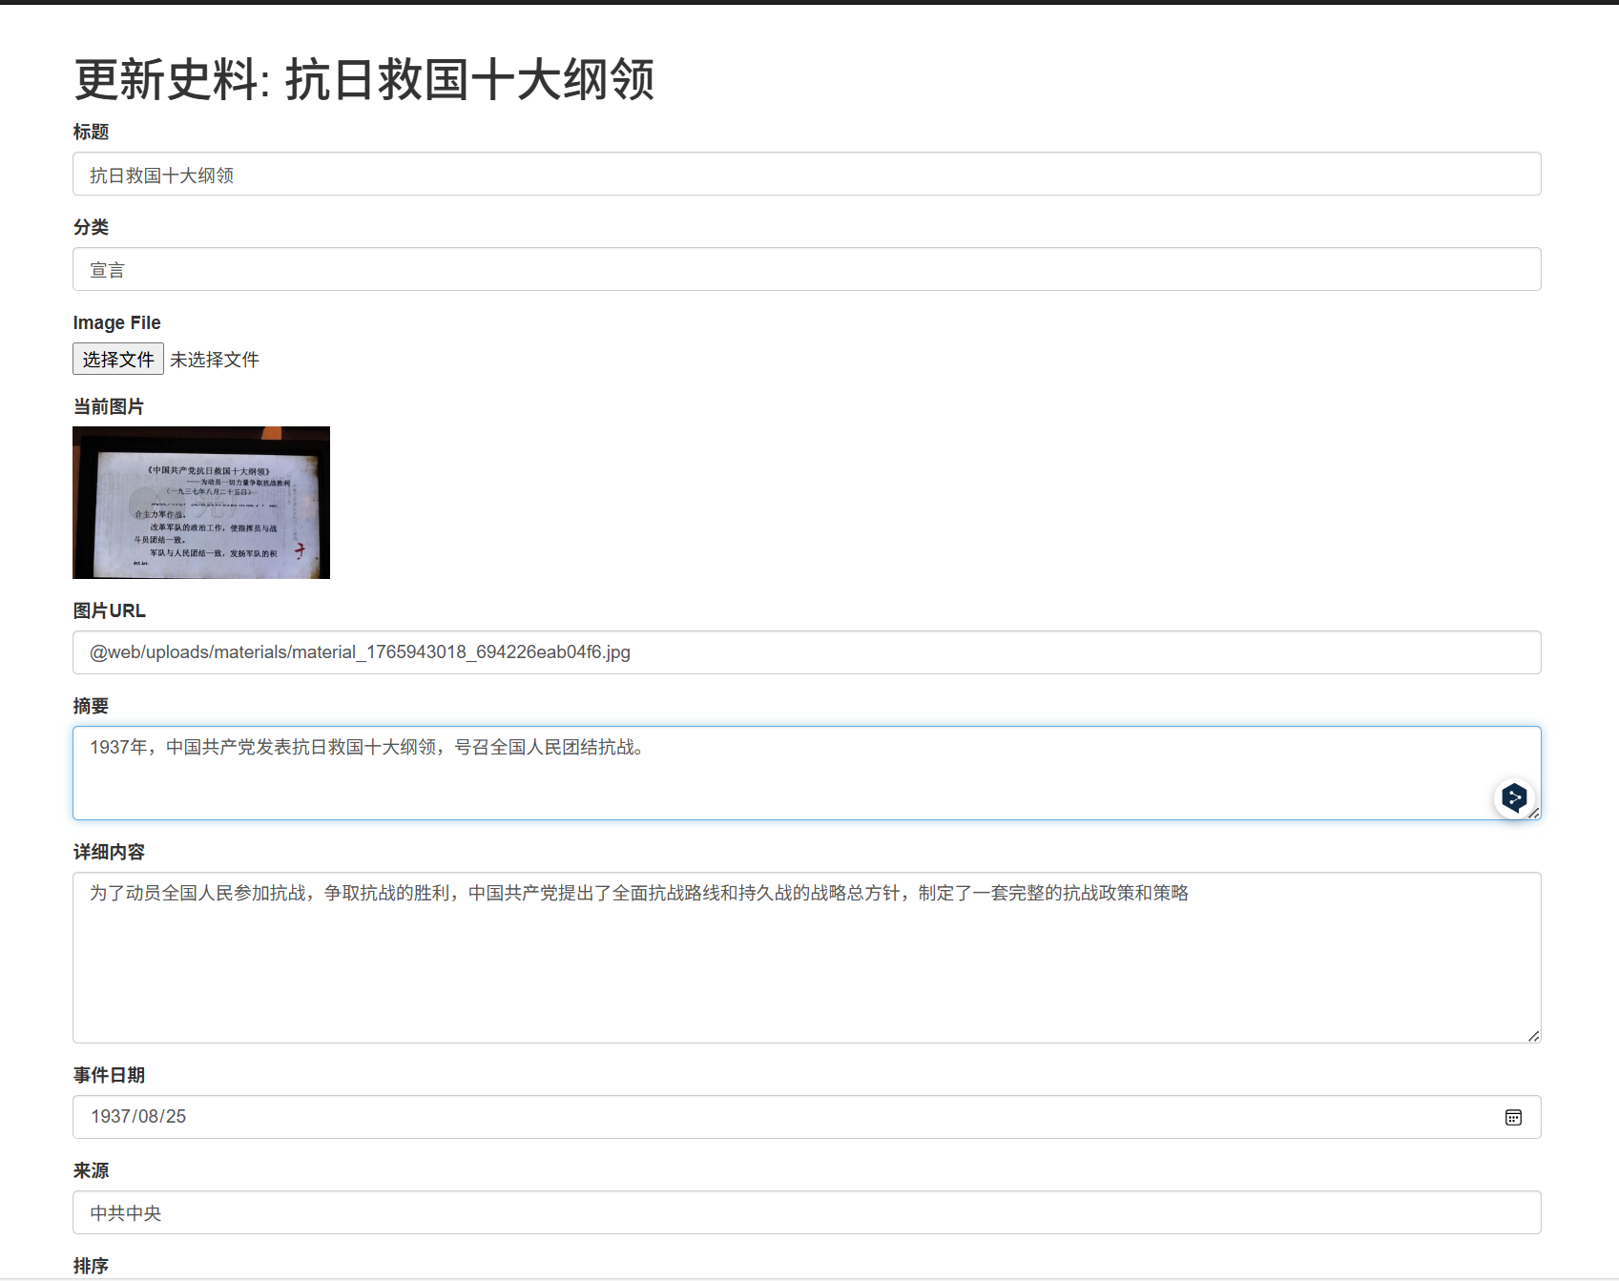
前端内容管理
2、史实资料管理
创建
同样，我们能够添加新的史实，或完善已有的史实资料
修改

Slide 17
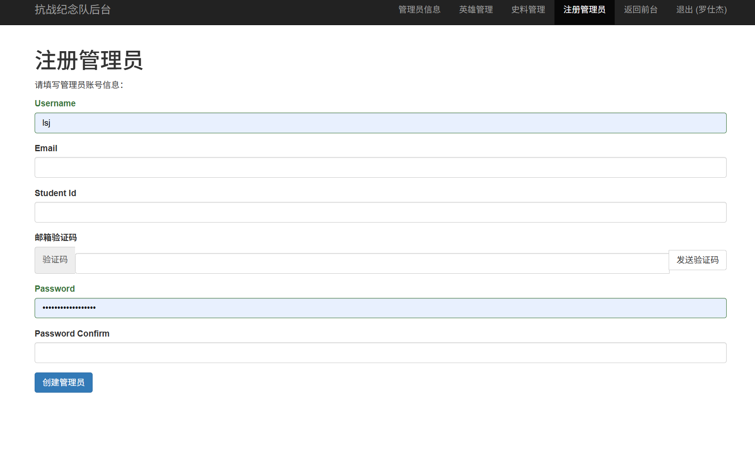
团队人员添加
我们只能在后台添加团队人员，不能在前端进行注册。
最后，我们提供了返回前端，或者退出后台重新登录的功能

Slide 18
^{谢谢大家}
GRADUATION THESIS
小组成员：程娜 罗仕杰 刘越帅 杨竣羽

